Slide 1
202409010
엔서블

Slide 2
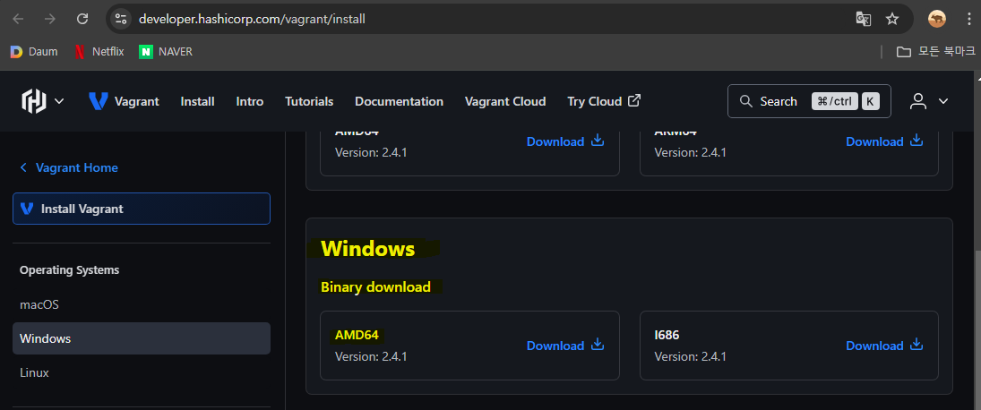
다운로드

Slide 3
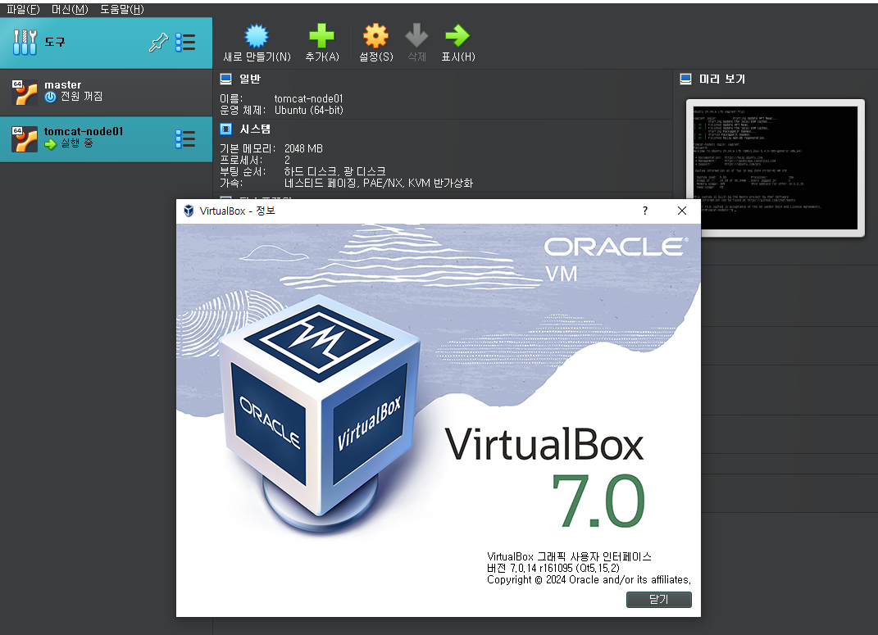
버전확인 7.0.14

Slide 4
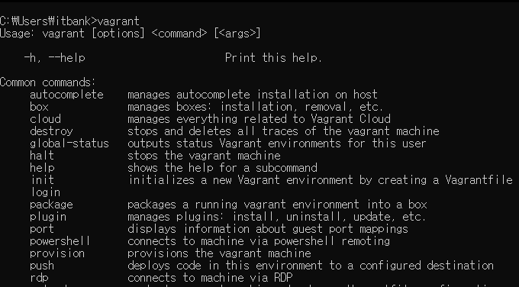
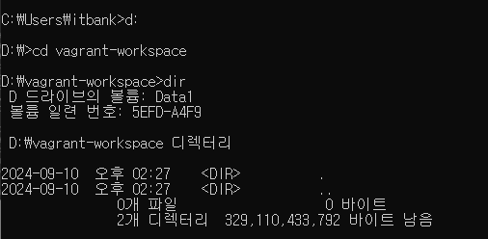
D드라이브에서
vagrant-workspace 폴더 만들기
프로토콜 창에서
vagrant < 입력 하면 밑에 화면이 표시되면 vagrant 설치완료
cmd 에서 D드라이브에 들어가서
cd vagrant-workspace 입력

Slide 5
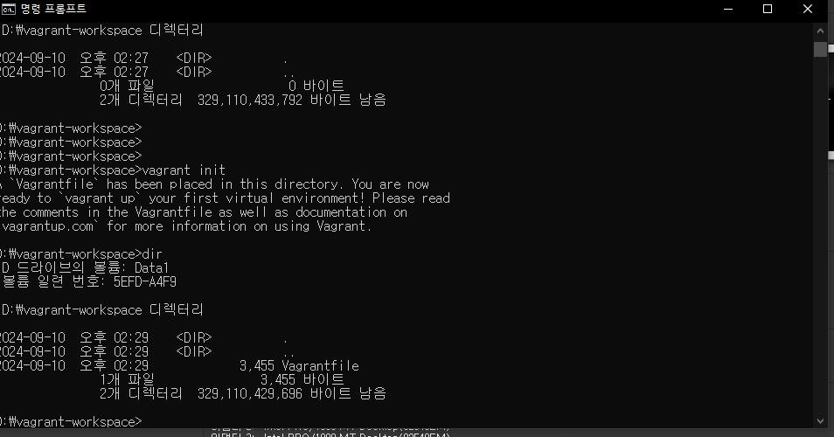
vagrant init 입력후
dir 입력하면
Vagrantfile이 생성되어있다

Slide 6
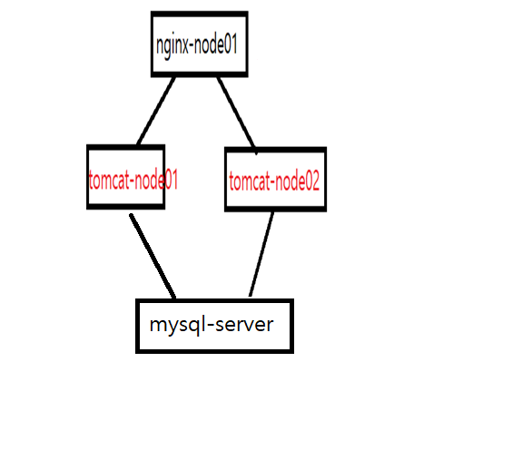
Vagrantfile을 통해 VM생성
nginx-node01
tomcat-node01
tomcat-node02
mysql-server
그림과 같이 VM을 생성할것이다.

Slide 7
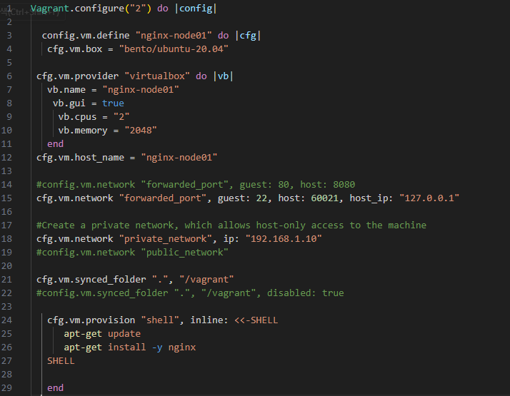
nginx VM 생성
Vagrantfile 을 열고
필요없는 주석을 제거 하고
화면과 같이 만들어 준다.
vm.box는 ubunt-20.04
이름은 nginx-node01
cpu 는 2개
memory 는 2048
의 VM생성
inline: (VM안에서 실행)
apt update 와 nginx install
명령문이 실행된다

Slide 8
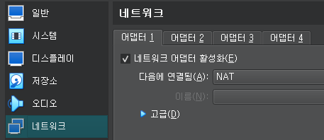
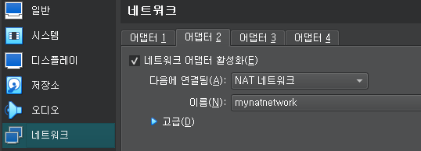
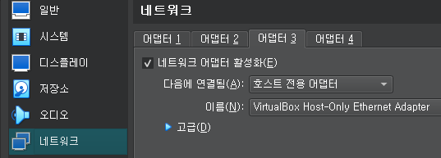
VirtualBox 네트워크
설정이랑 같은 화면에서
NAT네트워크 와
호스트 전용 어댑터 만 사용

Slide 9
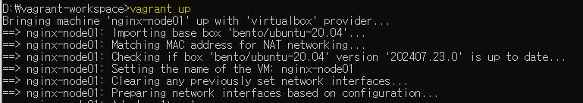
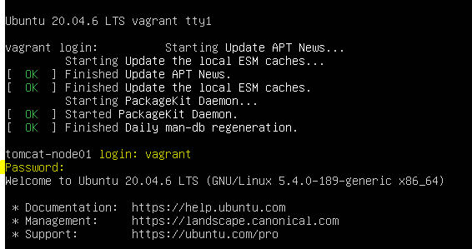
vagrant up 입력하면
Vagrantfile이 실행되면서 VM이 생성
Login : vagrant
password : vagrant 로 입력

Slide 10
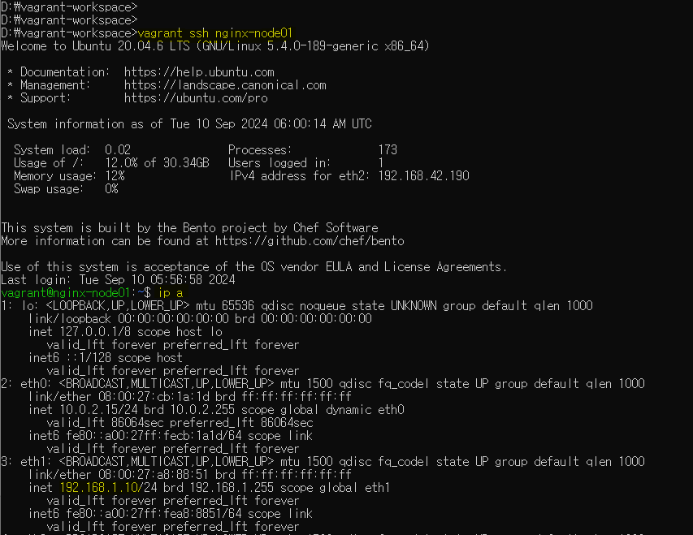
vagrant ssh nginx-node01을 입력
하면
아래와 같이 nginx-node01 vm
에 접속이 된다
기존에 Xshell 대신에
cmd 창에서 조작이 가능
ip주소 확인
192.168.1.10

Slide 11
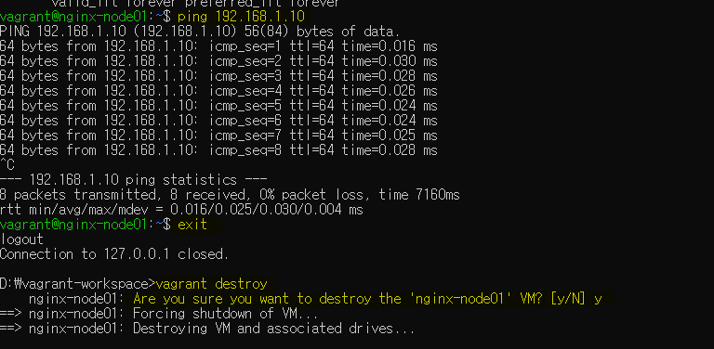
ping 으로 확인 가능
vagrant destroy 입력후
Yes 버튼을 입력하면
생성되어 있던
nginx-node01 VM 이 사라진다.

Slide 12
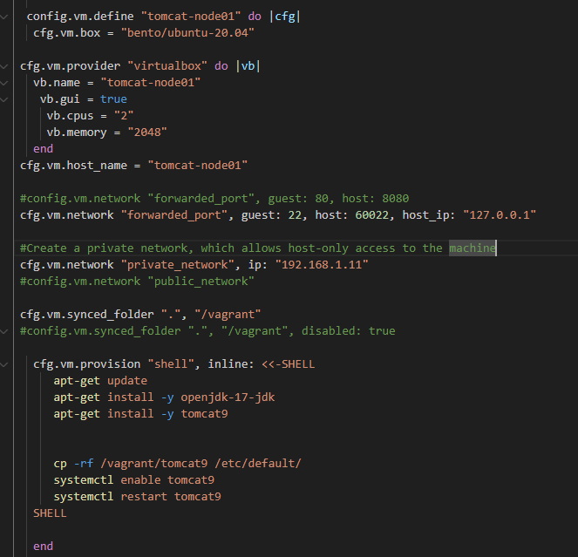
Vagrantfile 에서 end 부분 밑에
tomcat-node01 생성문을
그림과 같이 추가하고
cmd에서 vagrant up tomcat-node01
입력하면 nginx는 실행되지않고
tomcat-node01부분만 실행된다.
inline: 부분에서
java 설치와
tomcat9 설치
tomcat9 파일을 /etc/default/ 부분에 복사
tomcat9 enbale
tomcat9 restart 구문이 추가되어있다.

Slide 13
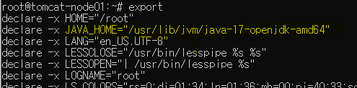
번외(tomcat 수동으로 설치)
cmd 창에서 vagrant ssh tomcat-node01 에 접속해서
sudo apt-get install –y openjdk-17-jdk 입력
sudo apt-get install –y tomcat9 입력
export 입력후 자바 위치 확인

Slide 14
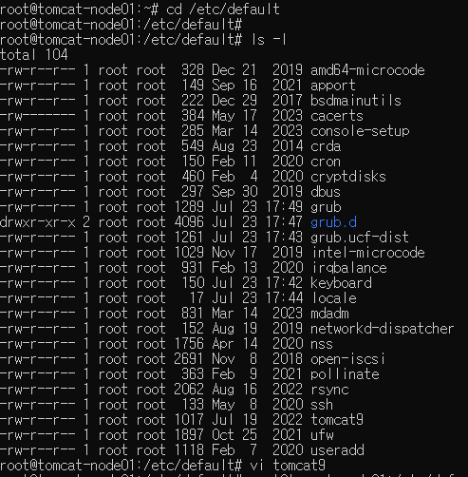
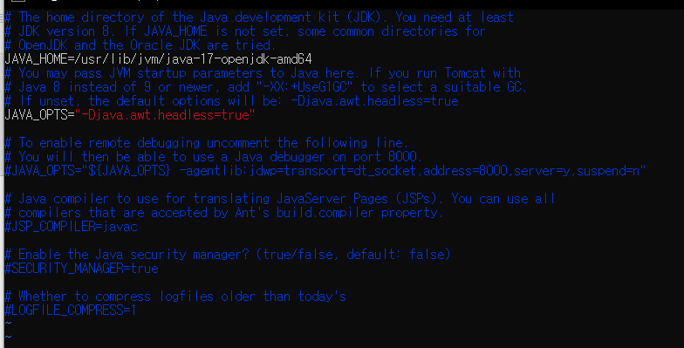
cd /etc/default
vi tomcat9 에서
위와 같이
JAVA_HOME=/usr/lib/jvm/java-17-openjdk-amd64 자바 위치 값 수정후
root@tomcat-node01:/etc/default# cp tomcat9 /vagrant/
etc/default 위치에서 tomcat9 을 /vagrant 위치로 복사

Slide 15
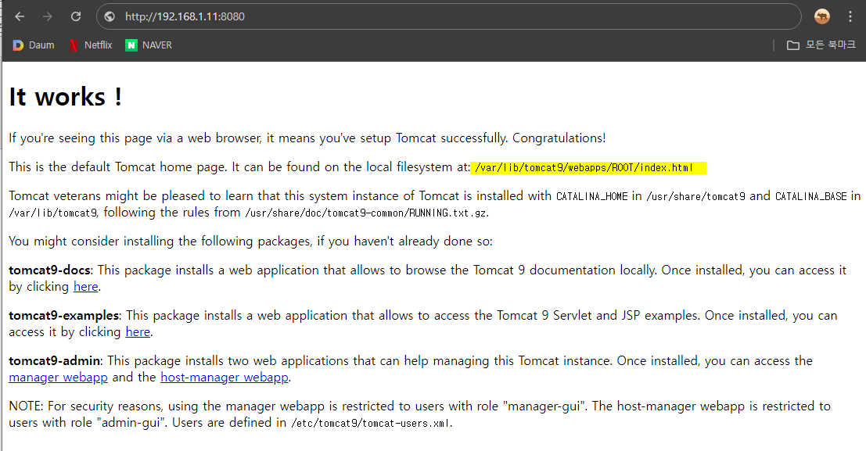
확인

